Slide 1

Aalborgs Datalogiske Studenterlaug
Generalforsamling
03/10-2023

Slide 2
Dagsorden
Valg af ordstyrer og referent
Hvad står ADSL for/laver ADSL
Årsberetning samt godkendelse heraf
Events
Regnskab, budget, samt godkendelse heraf
Vedtægtsændringer
Valg af formand
Valg af bestyrelsesmedlemmer
Valg af kritisk revisor
Eventuelt

Slide 3
Valg af ordstyrer og referent

Slide 4
2. Hvad står ADSL
En studenterpolitisk forening, der afholder faglige og sociale arrangementer for studerende på Datalogisk Institut

Slide 5

Træffer beslutninger for foreningen og behandler ansøgninger
Bestyrelse
ADSL Event
Valg-Udvalg
Sociale arrangementer for at sikre et bedre studiemiljø og kommunikation på tværs af årgange
Kvalitetssikring af vores uddannelser og studiemiljø. Del- tagelse i relevante styrende organer på AAU
Studenterpolitik
Sociale arrangementer

Slide 6
3. Årsberetning
Politisk aktivitet
4 repræsentanter i Studienævnet
2 repræsentant i Institutrådet
1 repræsentant i Akademisk råd
Vi har holdt grande store brætspilsaftner + det løse
Støttet de andre Studerende og Foreninger (F-klubben, FixD, Supercomputerklubben)
Næste år, bliver det endnu vildere!!!!

Slide 7
3.1 Noget for dig?
Der er en ledig plads i akademisk råd
Rip Tobias Surland
“Det er basically gratis mad og networking” - Arthur

Slide 8
4 . Events
Events holdt:
Brætspil aften
Magic Night
Wakeboard
ADSL-Sprint 3 (en iterativ process)
Events støttet:
Flan
Studiestart (sådan helt generelt)
Julefrokost/Halloween i Kbh
FixD julefrokost
FixD karaoke aften
FixD Bowling
Dimission
Fjulefrokost
Fagligt event
Facking?
Og Lidt flere end der plads til
Epic ting vi også har støttet:
Supercomputer Klubben

Slide 9
5. Regnskabet
To the Sheet!

Slide 10
Året der gik

Slide 11
Genrelforsamling
ADSL-RUN 2
Bræstpil oktober
ADSL-Sprint 3 (en iterativ process)
Halloween i Kbh
Julefrokost i Kbh
FixD julefrokost

Slide 12
Fjulefrokost
Magic Aften
Valgkage
Brætspilsaften November
Julesmåkager
Snacks til semesterstart
Bestyrelsesmiddag efter valg

Slide 13
2000 kroners brætspil
Sæler fra Amazon
FixD karaoke aften
15.000 til supercomputerklubben
Brætspilsaften Februar
Magic aften Februar
Brætspilaften Marts

Slide 14
Magic aften Marts
Påskeforkost Kbh
Datalogi hyttetur studiestart
Magic aften April
Brætspilsaften April
Gavekort ADSL-Sprint 3 (en iterativ process)
Kage til bestyrelsesmøde Maj

Slide 15
FixD bowling
Trøjer ADSL-Sprint 3
Dimission AAU 6000
Gave til kritisk revisor
DVML studiestart
Kbh brætspilsaften studiestart
DAT brætspilsaften studiestart
Brætspil fra sidste års regnskab (ups)

Slide 16
5.1
Indkomne ansøgninger

Slide 17
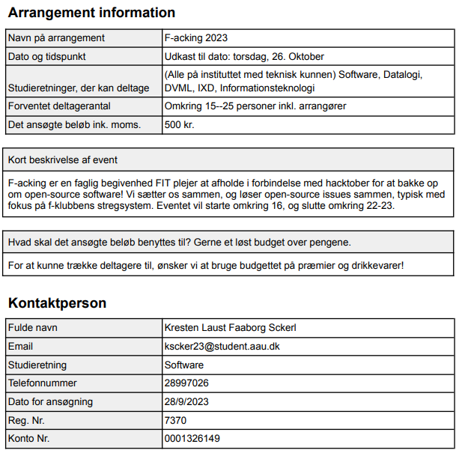
F-acking

Slide 18

Flan
3000? (Xd uden moms)
Til tøj og headwear?

Slide 19
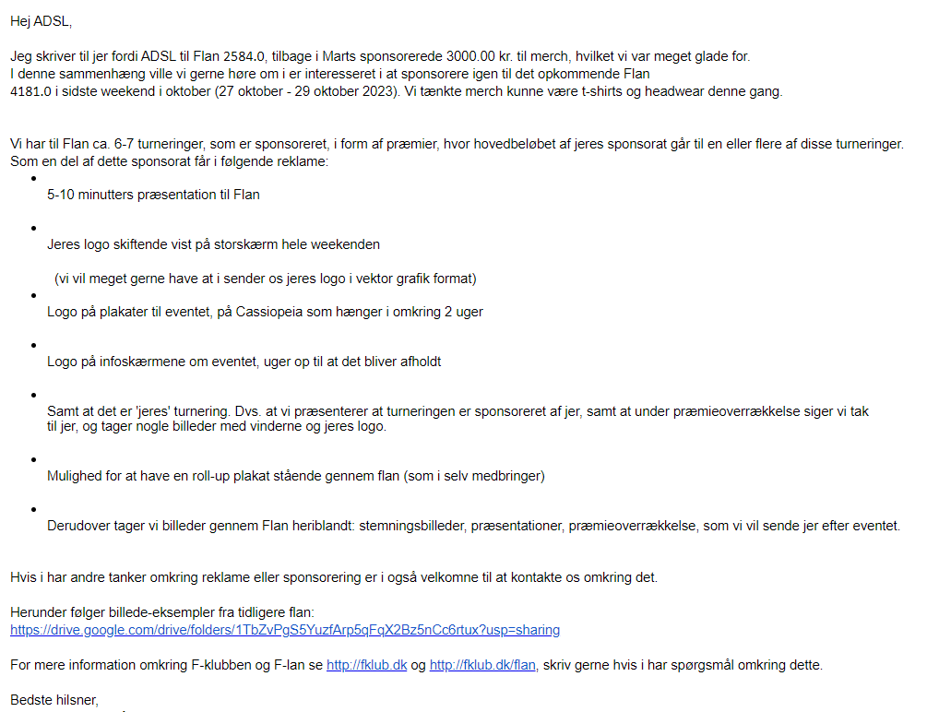

Slide 20
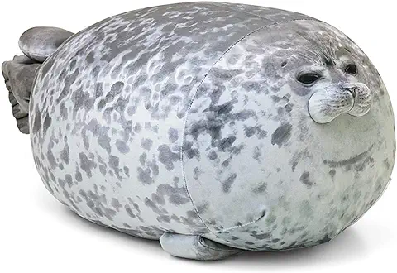
5.2 ADSÆL Udeling!!!
Hartvigsen
Aaen

Slide 21
6. Vedtægtsændringer
Ændring af §23
§ 23 Det reviderede regnskab med kommende års budget skal være offentliggjort på hjemmesiden senest 7 dage før generalforsamling.
til
§ 23 Det reviderede regnskab med kommende års budget skal være offentliggjort på relevante steder senest 7 dage før generalforsamling.

Slide 22
7-9. Valg
Valg af formand
Valg af næstformand
Valg af kasserer
Valg af bestyrelsesmedlemmer (2-5)
Valg af kritisk revisor
Simon “Pulle” Sletten Vestergaard stiller op igen.

Slide 23
10. Eventuelt?

Slide 24
Kahoot tid!!
Derefter pizza

